Slide 1
Transferencia

Slide 2
Desarrollo de Software
Aplicativos Móviles
Flutter Flow
Supabase

Slide 3
Supabase Query: Single Document y Parameters

Slide 4

FlutterFlow
Desde Lista de Productos
Vamos a crear una nueva página
En plantillas buscamos product
Product 8 – plantilla
Permite visualizar un solo producto
Necesitamos parámetros

Slide 5
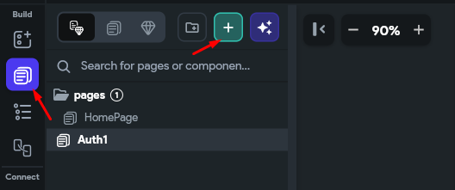
FlutterFLow
Crear una nueva página

Slide 6
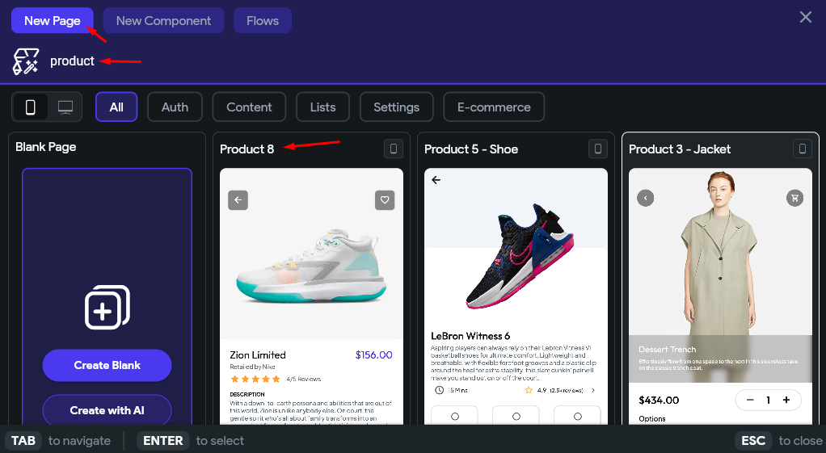
FlutterFLow
En plantillas buscamos product

Slide 7
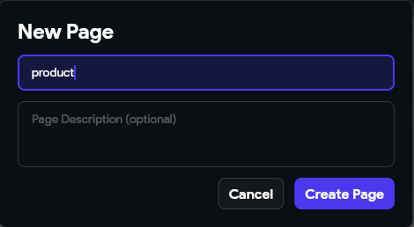
FlutterFLow
Crear plantilla product

Slide 8
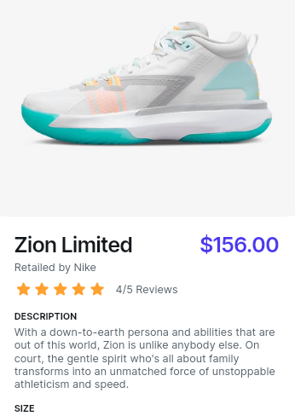
FlutterFLow
plantilla product

Slide 9
FlutterFLow
Vamos a la Plantilla
Verificamos los Objetos contenidos
Eliminanos la barra de estrellas
Eliminamos Barra de Size
Podemos dejar Foto, Precio, Descripción

Slide 10
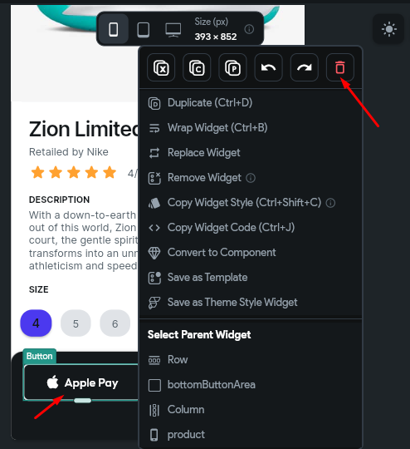
FlutterFLow
Clic derecho eliminar

Slide 11
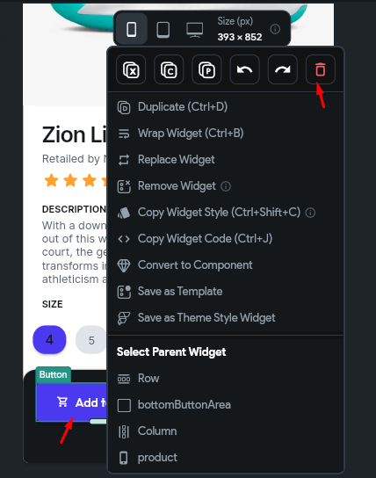
FlutterFLow
Clic derecho eliminar

Slide 12
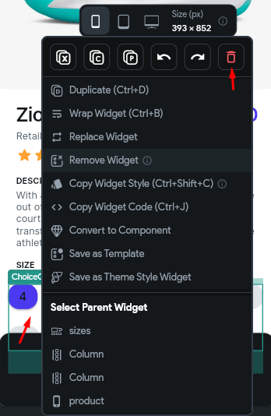
FlutterFLow
Clic derecho eliminar

Slide 13
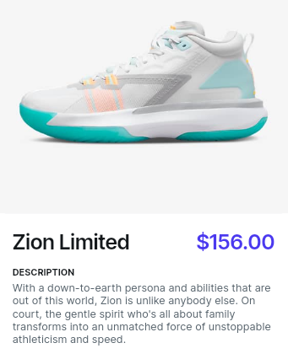
FlutterFLow
Resultado Final

Slide 14
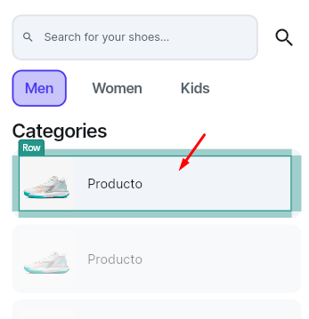
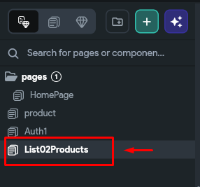
FlutterFLow
Agregamos una Acción
Para que Navegue
A la nueva pagina
products

Slide 15
FlutterFLow
Buscamos la pagina ListProducts
Damos clic en Container del Primer Producto
Creamos una Acción
Navigate to
Seleccionamos producto
Damos clic en botón +Define para definir Parámetro
Damos clic en Botón Add Parameter
Damos Parameter Name: supaper
En la opción Type damos clic sobre unset que esa en rojo
en la lista buscamos opción Supabase Row
haciendo bien los pasos en esta parte ya podemos ver name
table de supabase ( productos )
Dar clic en botón Confirmar

Slide 16
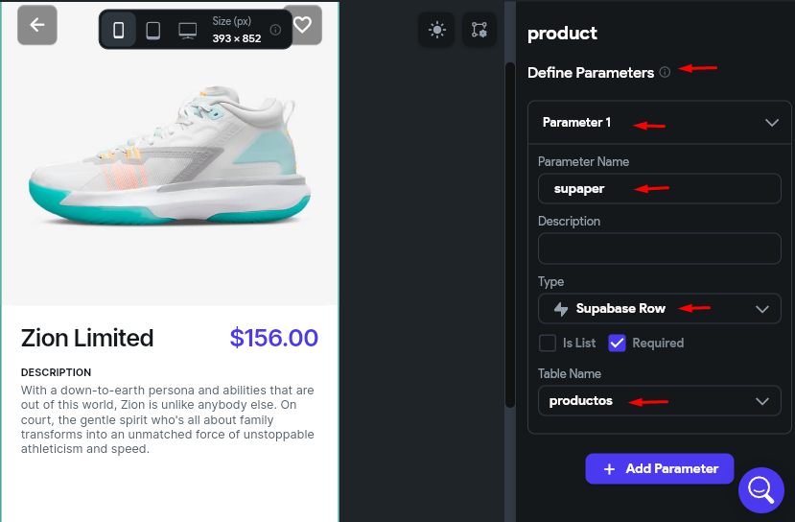
FlutterFLow

Slide 17
FlutterFLow
Cuando damos clic en botón Confirmar
Al final de propiedades parte inferior se activa un botón con nombre
Pass
Aparece el nombre que le dimos al parámetro supapar
Damos clic en supaper
Sale una propiedad Value con nombre UNSET en color rojo
Damos clic a UNSET
Selecionamos Product Row
Seleccionamos Supabase Row
Clic en botón Confirmar

Slide 18
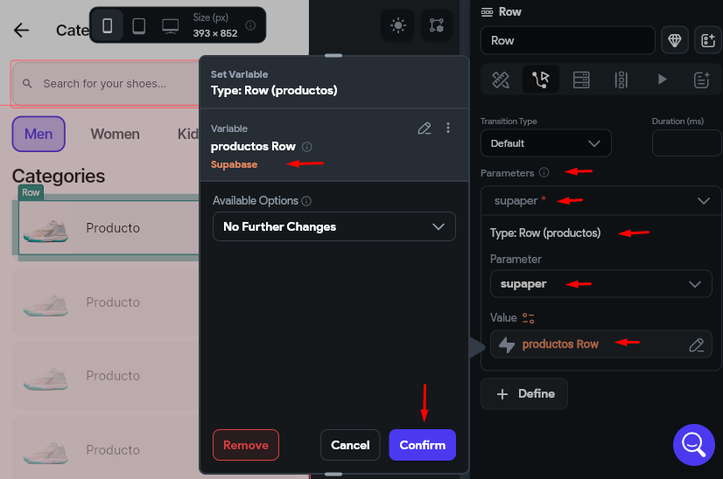
FlutterFLow

Slide 19
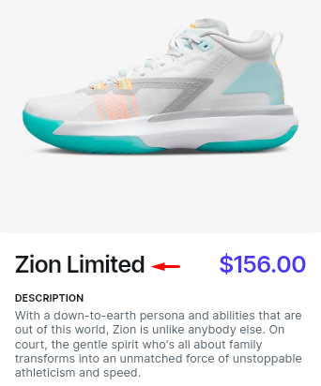
FlutterFLow
Ahora necesitamos ajustar los datos en nuestra plantilla, en el texto que dice Zion Limied queremos que salga el nombre, así como precio, etc

Slide 20
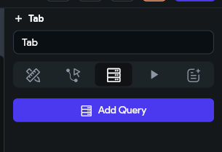
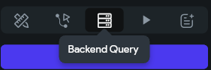
FlutterFLow
Para este requerimiento necesitamos un Query,
Icono Backend Query
Add Query

Slide 21
FlutterFlow
Vamos a utilizar el Editor de Query en Flutter Flow
Nos ubicamos a nivel de página, es decir darle clic a la Pagina Page productos.

Slide 22
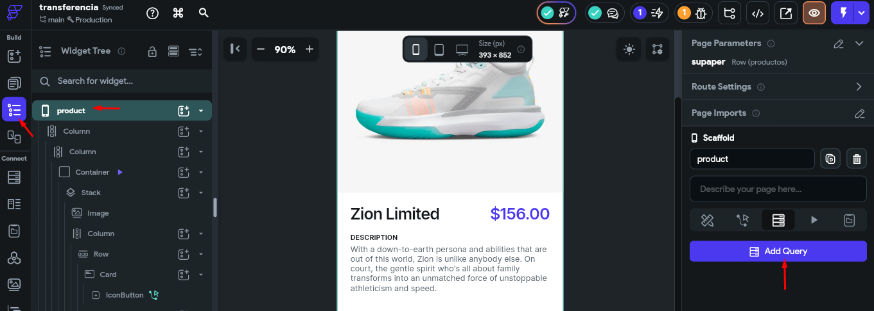
FlutterFlow
Nos ubicamos a nivel de página, es decir darle clic a la Pagina Page productos.

Slide 23
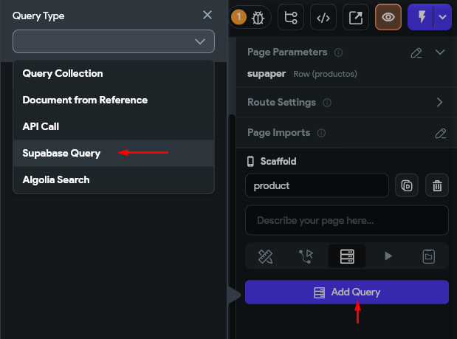
FlutterFlow
Opción supabase Query

Slide 24
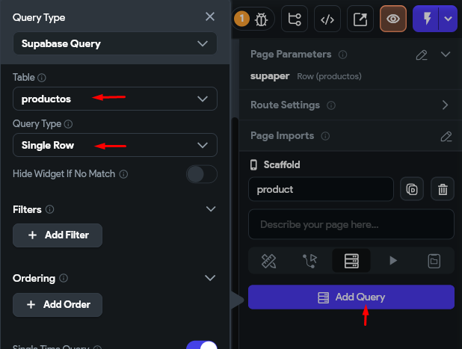
FlutterFlow
Table: productos

Slide 25
FlutterFlow
Query Type: Single Row

Slide 26
FlutterFlow
Opción Filters: + Add Filter
Field Name: Id
Relation: Equal to
En Value: buscamos el nombre del parámetro supaper
Seleccionamosn Suparbase Row Field: id
Dar clic en Boton Confirmar
Dar Clic en Confirmar

Slide 27
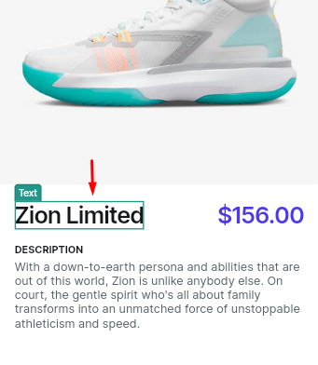
FlutterFlow
Damos clic en el label del Nombre del Producto

Slide 28
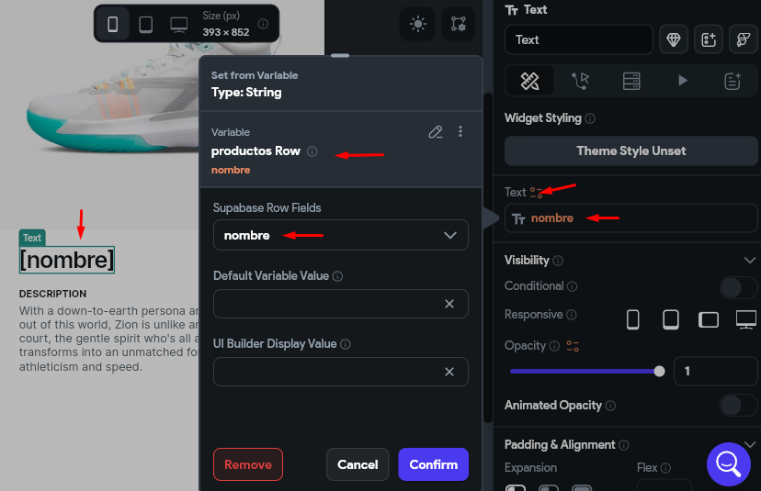
FlutterFlow
Buscamos la propiedad text y damos clic en los punticos, paraque muestre el dato a relacionar

Slide 29
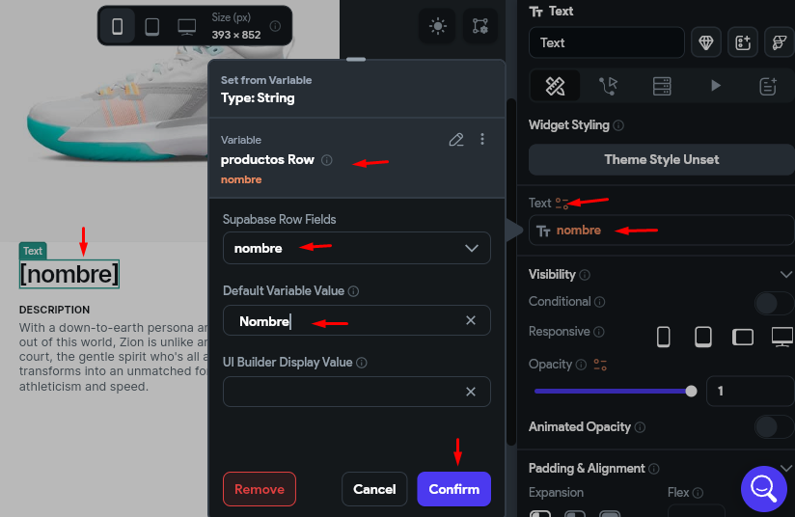
FlutterFlow
Como valor por defecto podemos dejar Nombre o cualquier dato, igual cuando se conecte debe mostrar los datos del Query

Slide 30
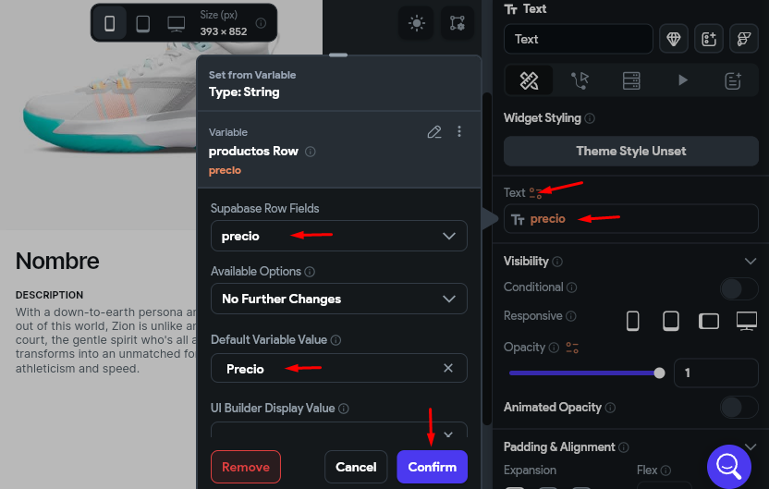
FlutterFlow
Hacemos lo mismo con el precio

Slide 31
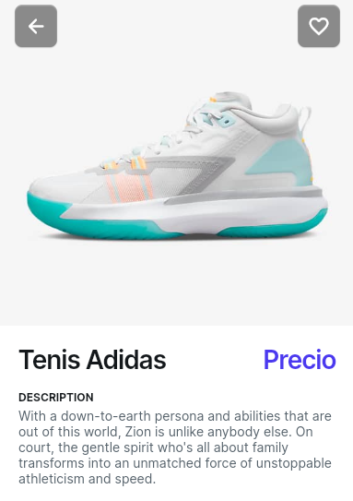
FlutterFlow
Corremos aplicativo
Observamos que en precio no sale nada
Recordemos que productos solamente
Tiene un registro con descripción
El precio no lo agregamos

Slide 32
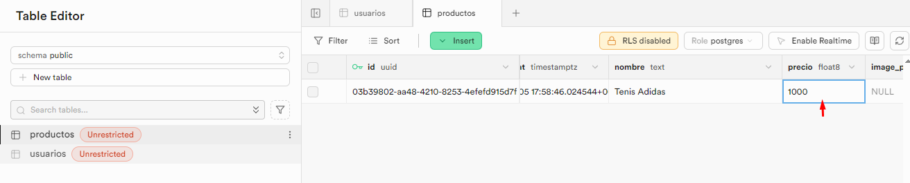
Supabase
Agregamos el valor 1000

Slide 33
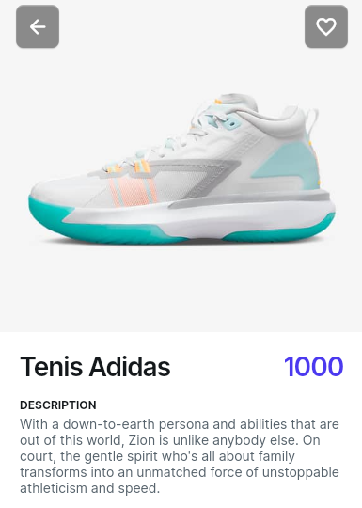
FlutterFlow
Corremos aplicativo
Los datos se actualizaron

Slide 34
FlutterFlow
Si desean ver la información ordenada, hay que seguir los pasos
Ir a la pagina de LIstProducts
Dar clic a Row
Edit
Ordering
Seleccionar Tabla productos
Seleccionar Campo a Ordenar

Slide 35


